Slide 2
Oficina Conhecendo as fontes de informação e sua importância

Slide 3
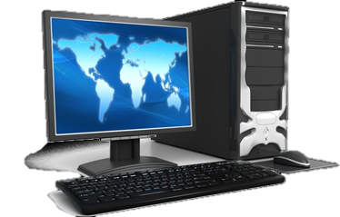
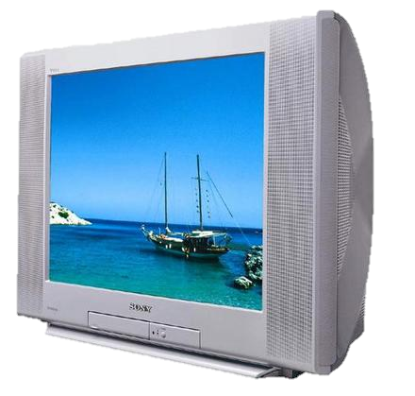
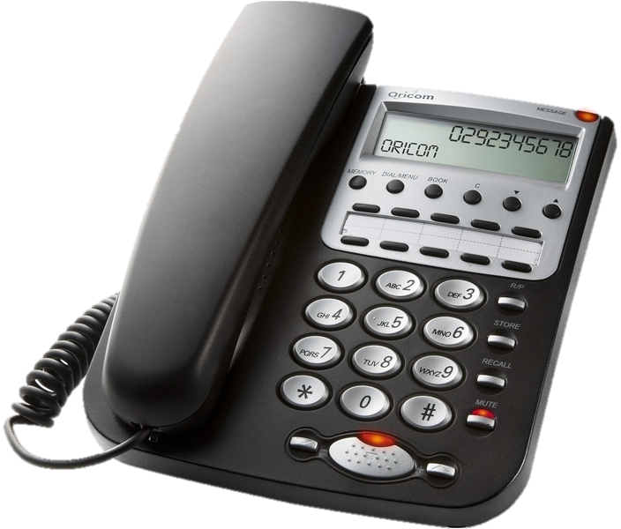
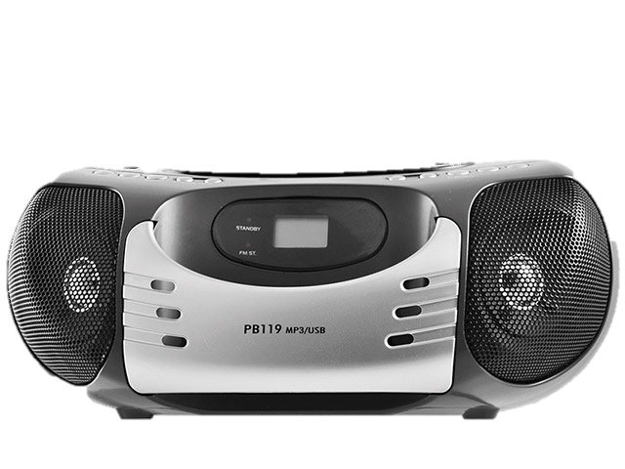
Quais os meios de comunicação?

Slide 4
IMPORTÂNCIA
Contribuem para a comunicação entre as pessoas;
Contribuem com o processo de transmissão de informações;
A internet, por exemplo, permite que informações sejam obtidas com extrema rapidez e facilidade e a comunicação instantânea entre pessoas localizadas em diferentes lugares;
Realização de cursos à distância, que podem ser realizados através de aulas acompanhadas pelo computador;
Realização de atividades econômicas. Alguns negócios financeiros são finalizados através de sites especializados, as cotações das ações de empresas podem ser acompanhadas, transações bancárias, funcionam como meio de publicidade, por exemplo propagandas no rádio, televisão, e revistas.

Slide 5
HISTÓRIA
1663
1808
1820
1883
Jornal passa a realizar debate sobre novas propostas de colonização do Brasil
Influência nos acontecimentos futuros- afastamentos de D.Pedro
Notícias políticas, informes sociais e esportivos
Instalação dos telefones no Rio de Janeiro
Criação do Correio no Brasil
Estreia do primeiro jornal brasileiro, o Correio Braziliense, escrito e impresso em Londres pelo refugiado jornalista, Hipólito José da Costa.
1798 correio marítimo para o Brasil
1969 instituição da empresa de correio e telégrafo
Primeiro jornal impresso no Brasil, Gazeta do Rio de Janeiro- Jornal oficial da corte portuguesa
Notes:
Conte um pouco da história da empresa. Como ela foi criada e quais os principais aspectos que fazem ela ser como é.

Slide 6
HISTÓRIA
1922
1933
1950
1964
1995
Nascimento do Radio no Brasil
Instauração do Golpe Militar, mudanças no jornalismo
Jornais alternativos para denunciar abusos, torturas, violação dos direitos humanos- sofrem com a censura
Nicolau Tuma fez a primeira narração de um jogo de futebol do rádio brasileiro
1938: Rádio brasileiro transmitiu pela primeira vez um campeonato mundial de futebol: a Copa do Mundo da França.
Pré estreia da TV no Brasil
1995- primeiras iniciativas de disponibilizar a internet
Instauração do Golpe Militar, mudanças no jornalismo
Jornais alternativos para denunciar abusos, torturas, violação dos direitos humanos- sofrem com a censura
Desenvolvimento da internet no Brasil
1995:Primeira publicação digital de um jornal com o Jornal do Brasil que foi o pioneiro, seguido pela Folha de SP e O Estadão.
Notes:
Conte um pouco da história da empresa. Como ela foi criada e quais os principais aspectos que fazem ela ser como é.

Slide 7
Livros , Revistas e Jornais
Atualmente, esse os meios de informação impressos não tem sido muito utilizado, diminuindo sua leitura devido a facilidade de obtenção de informações disponibilizadas pela internet.
Mas, bons livros podem ser encontrados na:
Biblioteca ( ACRESENTAR BIBLIOTECA DA CIDADE)
A leitura de livros, revistas, jornais pode ser realizada em diversas horas do dia com facilidade, portanto crie o hábito de sempre ter um livro em mãos. Afinal, a leitura é de grande importância para o desenvolvimento.
Notes:
Conte um pouco da história da empresa. Como ela foi criada e quais os principais aspectos que fazem ela ser como é.

Slide 8
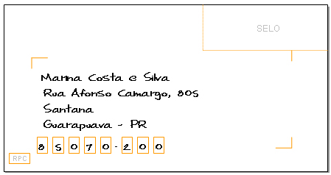
Correio e Telefone
Dados do remetente:
As cartas, que hoje em dia não são utilizadas com frequência, tiveram um papel muito importante no passado.
Como se envia uma carta?
Dados do destinatário:
O primeiro telefone foi inventado em 1876, por Graham Bell, e mesmo ter sido criado há mais de 100 anos atrás, ele é um meio de comunicação muito utilizado, tanto para contatos pessoais ,como profissionais.

Slide 9
Radio e TV
Os primeiros sinais de Radio foram transmitidos em 1896, e depois foi se desenvolvendo, aumentando seu alcance e se propagando no mundo todo.
Atualmente, ele possui uma importância para o meio comercial, como um dos principais meios de propaganda para as empresas.
O valor de uma propaganda no radio varia, de acordo com a cidade, emissora, e tempo de propaganda , entre R$40,00 a R$3.000 por dia.

Slide 10
Internet, Computador e Redes sociais
A internet permite a busca de informações com rapidez e diversidade ,os sites de busca mais utilizados para pesquisa são: Google e Yahoo.
A cidade de Dores do Rio Preto possui o local... Onde pode ser usados computadores com acesso a internet.
As redes sociais mais utilizadas são:
E-mail, Facebook, Instagram, Twitter, whats App, Linkedin.
Elas tem sido usadas como meio comunicação pessoal e profissional como meio de propaganda, diveras empresas possuem páginas no Facebook ( Seria legal ensinar como ) , cadastro dos clientes por e-mail para enviar promoções, produtos novos.

Slide 11
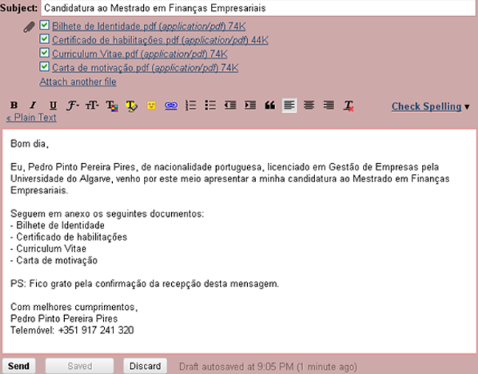
Como escrever um email?
Atenção :
Para quem será enviado?
Qual o objetivo?
O conteúdo possui todas as informações necessárias: "quem", "o quê", "onde", "quando", "por que” e "como"?
Itens importantes:
Escreva um título curto e preciso.
Use uma saudação adequada.
Se necessário, apresente-se no primeiro parágrafo.
Seja bem direto ao escrever a mensagem em si.
Despeça-se de forma correta.
Assine com o seu nome completo.
Revise o conteúdo.
Verifique a ortografia e gramática da mensagem

Slide 12
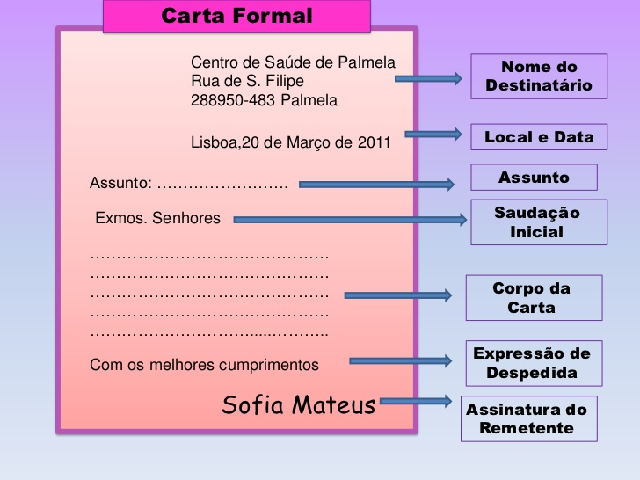
Como escrever uma carta?
Como iniciar:
Exmo. Sr. Professor (mais formal)
Exma. Sra. Doutora (mais formal)
Meu caro colega (mais formal)
Olá + nome próprio (informal)
Querida amiga (menos informal)
Querido/ caro amigo (menos informal)
Meus queridos (menos informal)
Atenção:
Identificar para quem a carta será enviada
Qual o conteúdo necessário
O objetivo da carta
Determinar se é uma carta formal (para profissionais , por exemplo), ou informal (para amigos).

Slide 13
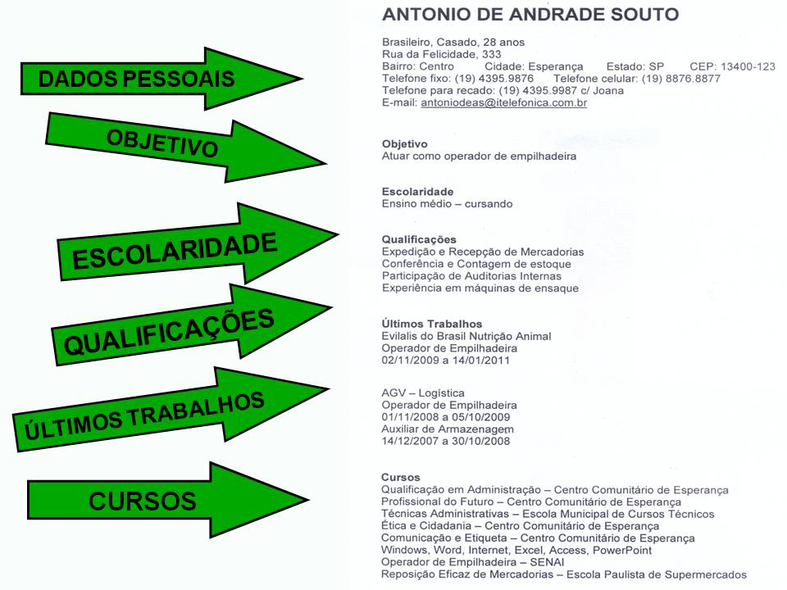
Como fazer um currículo?
Dicas:
O que colocar?
Voluntariado e experiências: São muito valorizados no mercado
Cursos e habilidades
O que não colocar?
Foto ( só quando pedirem
Número de documentos
Título “currículo vitae” ou “currículo”
Nome de pais ou esposa e filhos
Referências pessoais ( contato de pessoas que podem falar sobre o profissional não devem ser indicados)
Pretensão salarial
Cartas de referência
Certificado de cursos realizados
Data e assinatura
Habilidades genéricas, como proatividade e criatividade

Slide 14
Dúvidas???
Então Mãos a obra!
Vamos produzir um currículo, uma carta ou um e-mail?

